Slide 1



LEY DE ARCHIVOS
FICHAS DE VALORACIÓN DOCUMENTAL
NOVIEMBRE 2020

Slide 2

Temas
Tema 1
Obligaciones en municipio
Tema 2.
Cuadro General de Clasificación Archivística
Tema 3.
Catálogo de Disposición Documental
Tema 4.
Fichas de Valoración

Slide 3

Obligaciones
Artículo 11
Administrar, organizar, y conservar de manera homogénea los documentos de archivo que produzcan, reciban, obtengan, adquieran, transformen o posean, de acuerdo con sus facultades, competencias, atribuciones o funciones, los estándares y principios en materia archivística, los términos de esta Ley y demás disposiciones jurídicas que les sean aplicables;
Establecer un sistema institucional para la administración de sus archivos y llevar a cabo los procesos de gestión documental;

Slide 4

Obligaciones
Artículo 11
III. Conformar un grupo interdisciplinario en términos de las disposiciones reglamentarias, que coadyuve en la valoración documental
IV. Dotar a los documentos de archivo de los elementos de identificación necesarios para asegurar que mantengan su procedencia y orden original;

Slide 5

Cuadro General de Clasificación Archivística
Artículo 13.
Los sujetos obligados deberán contar con los instrumentos de control y de consulta archivísticos conforme a sus atribuciones y funciones, manteniéndolos actualizados y disponibles

Slide 6

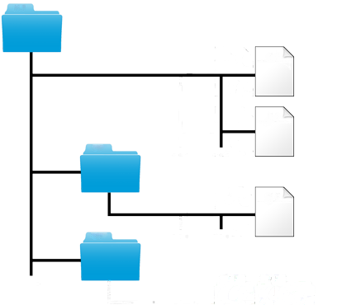
¿Qué es?
Es un instrumento técnico que refleja la estructura de un archivo con base en las atribuciones y funciones

Slide 7
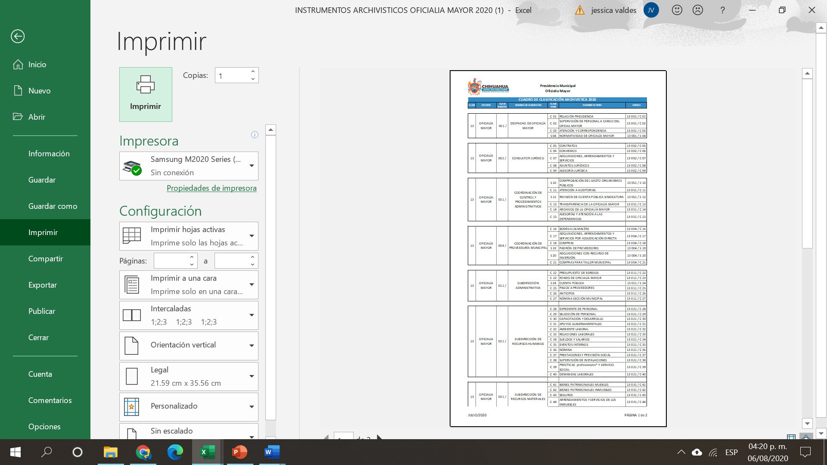

SUBDIRECCIONES

Slide 8
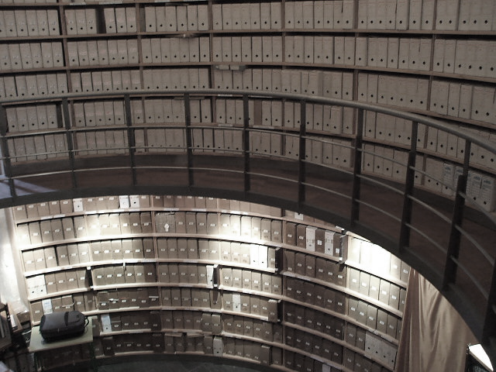
Catálogo de Disposición Documental
Es el registro general y sistemático que establece los valores documentales, la vigencia documental, los plazos de conservación y la disposición documental

Slide 9
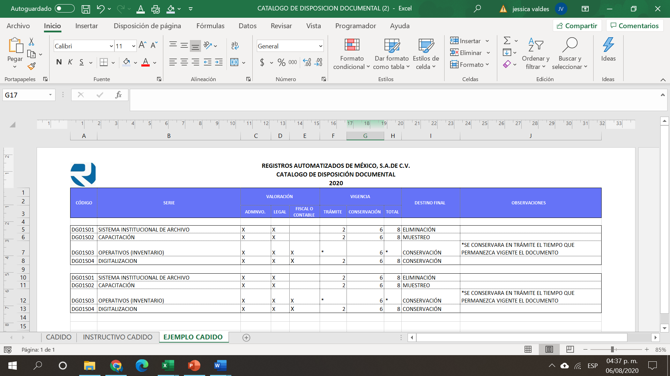
Campos a llenar en Catálogo de Disposición Documental

Slide 10
Ficha de Valoración Documental
Es el instrumento que permite identificar, analizar y establecer el contexto y valoración de la serie documental;

Slide 11

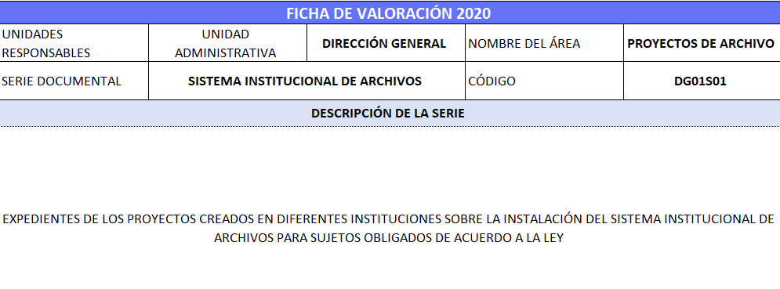
Unidades Responsables
Ficha de Valoración
Se ingresa el nombre de la Unidad Administrativa y el del Área a partir de la cual se crea o pertenece la serie documental.
Serie Documental y Código
Se ingresa el nombre del conjunto documental, cuya denominación describirá el contenido de este. Indicar el código asignado en el C.G.C.A
Descripción de la serie
Se ingresa el contenido del conjunto documental, tales como tipología, temáticas que aborda, etc.

Slide 12

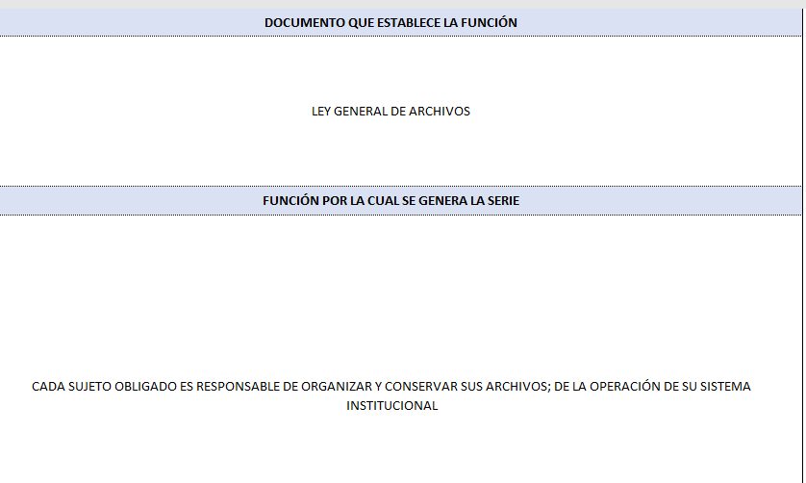
Documento que establece la función
Ficha de Valoración
Se indica el documento que fundamenta la función por la cual se crea la serie documental (ley, políticas internas, descripciones de puesto, etc).
Función por la cual se genera la serie
Se indica el texto que indica la función de la creación de la serie documental

Slide 13

Área de relaciones
Ficha de Valoración
Relaciones dentro del municipio:
Relaciones dentro del IMCFYD:
Se indican las áreas o direcciones dentro de la Administración publica centralizada que intervienen en la creación de la serie
Se indican subdirecciones que intervienen para la creación de la serie documental.
Relaciones con Instituciones externas
Se indican las instituciones externas que intervienen en la creación de la serie documental. Incluye relaciones con otras dependencias de la administración pública descentralizada

Slide 14
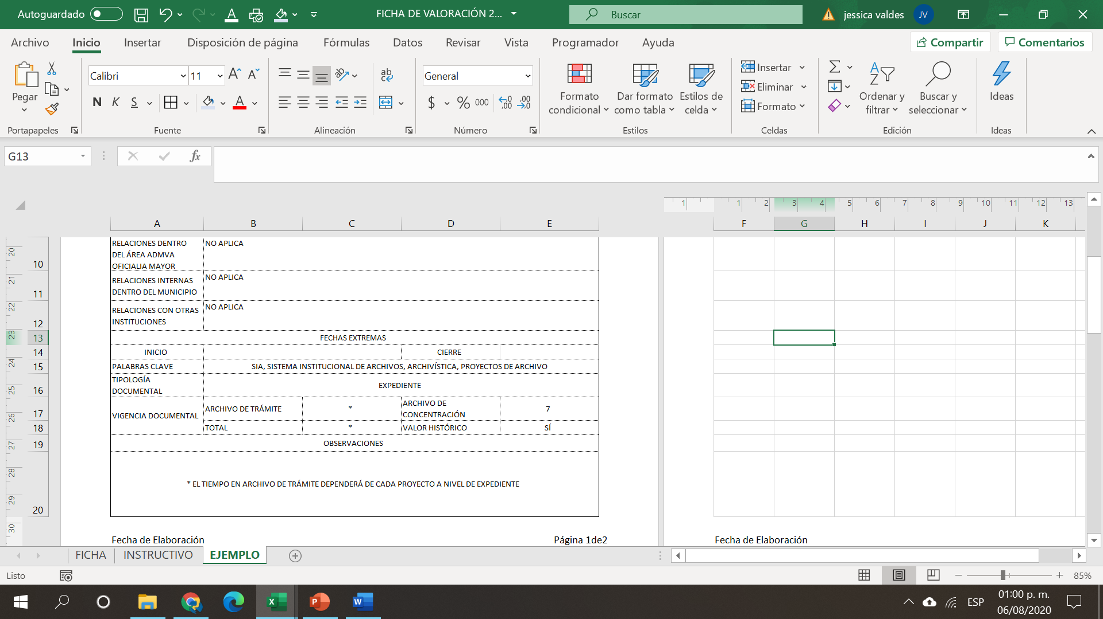




Fechas Extremas
Ficha de Valoración
Tipología Documental
Se indican los tipos de documentos que se pueden encontrar dentro de la serie
Inicio: Año de apertura de la serie
Cierre: Año término de la serie
Palabras Clave
Se indican palabras de búsqueda y recuperación de información

Slide 15




VIGENCIA DOCUMENTAL
Total: Suma de años en AT y AC
AT: Años de vigencia ó actividad del documento
AC: Años de guarda por plazos precautorios
OBSERVACIONES
Notas sobre vigencias documentales
Valor Histórico: Importancia del documento por contener información de relevancia social. Indica “SI” en caso de contener estos valores

Slide 16

Valor Documental
Valores Administrativos
Se indican los lineamientos, políticas, normas, documentos internos que fundamentan la actividad de la serie documental
Valores Fiscales
Se indican aquellos lineamientos, reglamentos, políticas, leyes que fundamentan la serie de carácter fiscal o contable
Valores Legales
Se indican las leyes federales, estatales o municipales que establecen las actividades de la serie documental

Slide 17

Ficha de Valoración
Ubicación de la serie
Expediente Físicos | Domicilio de la Institución en donde se encuentra el conjunto documental (series)
Expedientes Electrónicos Locales | Domicilio de la Institución seguido del número de inventario del equipo de cómputo
Expedientes Electrónicos en nube | Domicilio de la Institución seguido de la liga de la nube en donde se encuentra la serie o el conjunto de expedientes

Slide 18

¡Gracias!

